Slide 1
Uvod u objektno orijentisano programiranje
Programiranje 3 Aida Pirušić Kulturni Centar Kralj Fahd Mostar

Slide 2

Šta je OOP?
Objektno orijentisano programiranje ili kraće OOP je jedan od mogućih pristupa programiranja. Za razliku od ostalih pristupa, u kojima je težište na akcijama koje se vrše na podatkovnim strukturama, ovdje je težište na projektiranju aplikacije kao skupa objekata koji izmjenjuju poruke između sebe.
Objektno orijentisano programiranje je koncept u kojem jedan ili više objekta međusobno rade na rješavanju istih problema.

Slide 3
Zašto koristiti OOP?
OOP najviše smisla poprima kada imamo potrebu za preslikavanjem stvari iz realnog svijeta u našim aplikacijama.
Šta ako želimo čuvati podatke o studentu (ime, prezime, JMBG, broj indeksa, godina studija itd... ). Za jednog studenta ne bi bio problem deklarisati 5-6 različitih varijabli, ali šta ako treba čuvati podatke o svim studentima nekog fakulteta? Tu na snagu stupaju koncepti iz OOP – klase sa svojim funkcijama.
Također OOP uveliko pomaže pri segmentiranju problema i podjeli većeg problema na niz manjih i samim tim olakšava pristup rješavanju različitih problema na koje nailazimo u projektima koje kreiramo.

Slide 4
Ključni OOP koncepti
Objekti
Učahurivanje ili enkapsulacija
Nasljeđivanje
Višeobličje ili polimorfizam
Apstrakcija

Slide 5
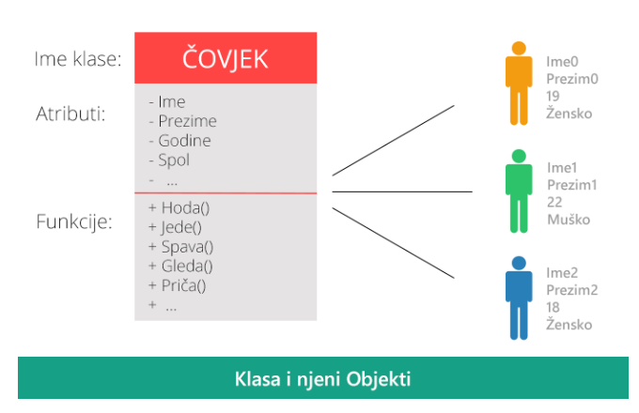
Objekti
Objekat je naziv za skup svojstava koje možemo objedniti u smislenu cjelinu.
Jedna stvar koju za početak treba da razjasnimo je razlika između klase i objekta.
Klasa je složeni tip podatka (korisnički definisani tip podatka) koja predstavlja "templejt" prema kojem kreiramo objekte. Klasa, sama po sebi nema posebnu funkciju. Uzmimo za primjer nacrt za gradnju kuće u njemu imamo definisane sve potrebne stvari kako će naša kuća izgledati, koje će funkcije imati, te kakve će osobine imati, kako će se ponašati u određenim uslovima... ali na kraju krajeva to je samo nacrt koji nam je jako koristan, ali ne možemo u njemu stanovati. Pa nam je tako potrebna instanca te klase tj kuća. U našem primjeru nacrt bi predstavljao klasu, a sama kuća objekat.
Svaka klasa ima dvije ključne stvari, a to su: atributi i njeno ponašanje (funkcije/metode).
Preuzeto sa: https://almirvuk.blogspot.com/2016/03/uvod-u-objektivno-orijentisano.html

Slide 6
Učahurivanje ili enkapsulacija
Učahurivanje ili enkapsulacija objekata podrazumijeva ograničavanje dostupnosti. Dopuštamo da se do određenih dijelova koda dolazi preko jasno definisanih ulaznih tačaka. Iz drugih dijelova koda nije moguć pristup varijablama klase nikako osim ugrađenim metodama za njihovo čitanje i pisanje (ako smo ih deklarirali kao privatne, što je preporučeno). Na taj način se osigurava da objekat ne može doći u neko nepredviđeno stanje iz bilo kojeg razloga.
Enkapsulacija je odvajanje sučelja objekta i same implementacije objekta. Implementacija objekta skrivena je iza sučelja. Okolina (drugi objekti) moraju samo znati šta objekat radi, a ne i kako radi. Svrha enkapsulacije je da omogući jednostavne promjene oko implementacije objekta, bez mijenjanja sučelja. Druga svrha je da se spriječi druge objekte da postave neku vrijednost unutar objekta na nevažeću vrijednost i time dovedu objekat u nedefinirano stanje (npr. postavljanje dužine stranice geometrijskog lika na vrijednost -2 ne bi imalo smisla).

Slide 7
Apstrakcija
Čest je slučaj da se neki objekti minimalno razlikuju, i zasebno definisanje svakog od njih je redundantno. Osim toga za samo efikasno projektiranje praktično je pojednostavljivanje konkretnog problema. Tu ulaze u igru apstraktne klase i sučelja.
Podrazumijeva modeliranje objekata tako da se koriste samo bitne komponente stvarnog objekta.
Apstrakcija podataka se odnosi na otkrivanje samo osnovnih informacija spoljašnjem svetu, sakrivajući detalje o tome kako je nešto implementirano. C++ klase obezbeđuju veoma visok nivo apstrakcije podataka. Klase obezbeđuju dovoljan broj javnih metoda preko kojih se korisnici igraju sa članovima klase, menjajući sadrţaj i stanje, a pritom ne poznajući implementaciju konkretnih funkcija.

Slide 8
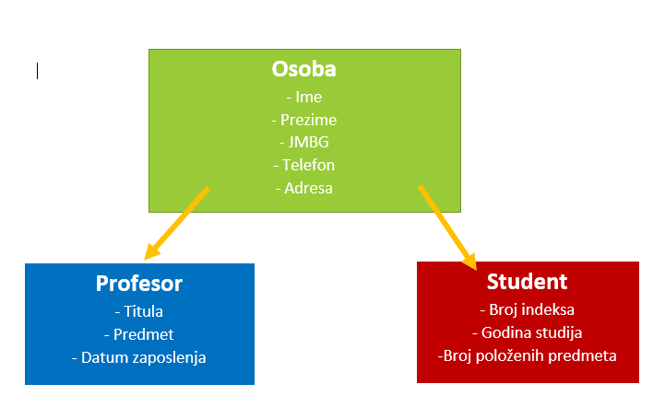
Nasljeđivanje
Kada već definiramo neki objekat, a zatreba nam neki sličan objekat koji je zapravo podskup početnog objekta, moguće je naslijediti početni objekat, čime štedimo vrijeme za programiranje (makar to bio copy-paste) i diskovni prostor.
Uzmimo za primjer objekte iz realnog svijeta: Profesor i Student. I profesor i student imaju osobine kao što su ime, prezime, JMBG, adresa, telefon. To su karakteristike koje ima svaka Osoba. A Profesor ima titulu, predmete koje predaje, dok Student ima broj indeksa, broj polozenih predmeta itd.

Slide 9
Polimorfizam
Pojava da se objekat može javiti u više oblika, zahvaljujući nasljeđivanju.
Polimorfizam znači da će poziv funkcije članice izazvati pozive različitih funkcija u zavisnosti od tipa objekta koji je pozvao funkciju.
Polimorfizam čini program elegantnijim, lakšim za razumevanje, i za odrţavanje (modifikovanje).
Kada pimjenimo polimorfizam onda nema potrebe da se pišu različita imena funkcija za akcije izvršene na različitim tipovima objekata, i jedna opšta ideja neke funkcije sa različitim verzijama implementacije ali sa istim imenom i istim argumentima, može da se zadrži sa istim pozivom čak i ako se ta ideja koristi sa različitim tipovima objekata.

Slide 10
Hvala na pažnji! aida.pirusic@hotmail.com

